Slide 1
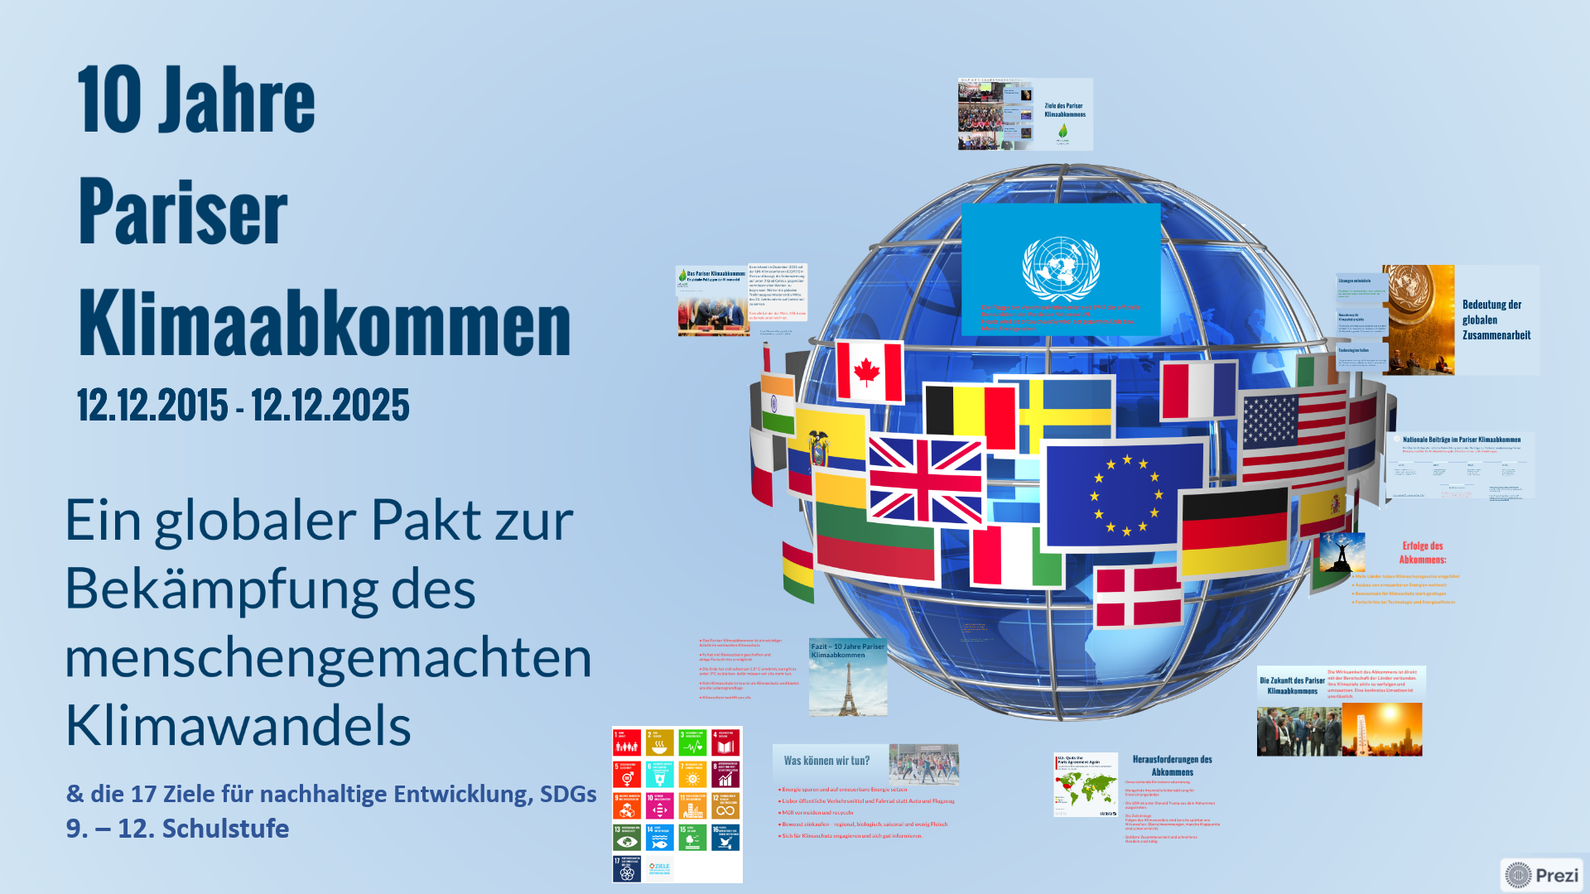

Slide 2
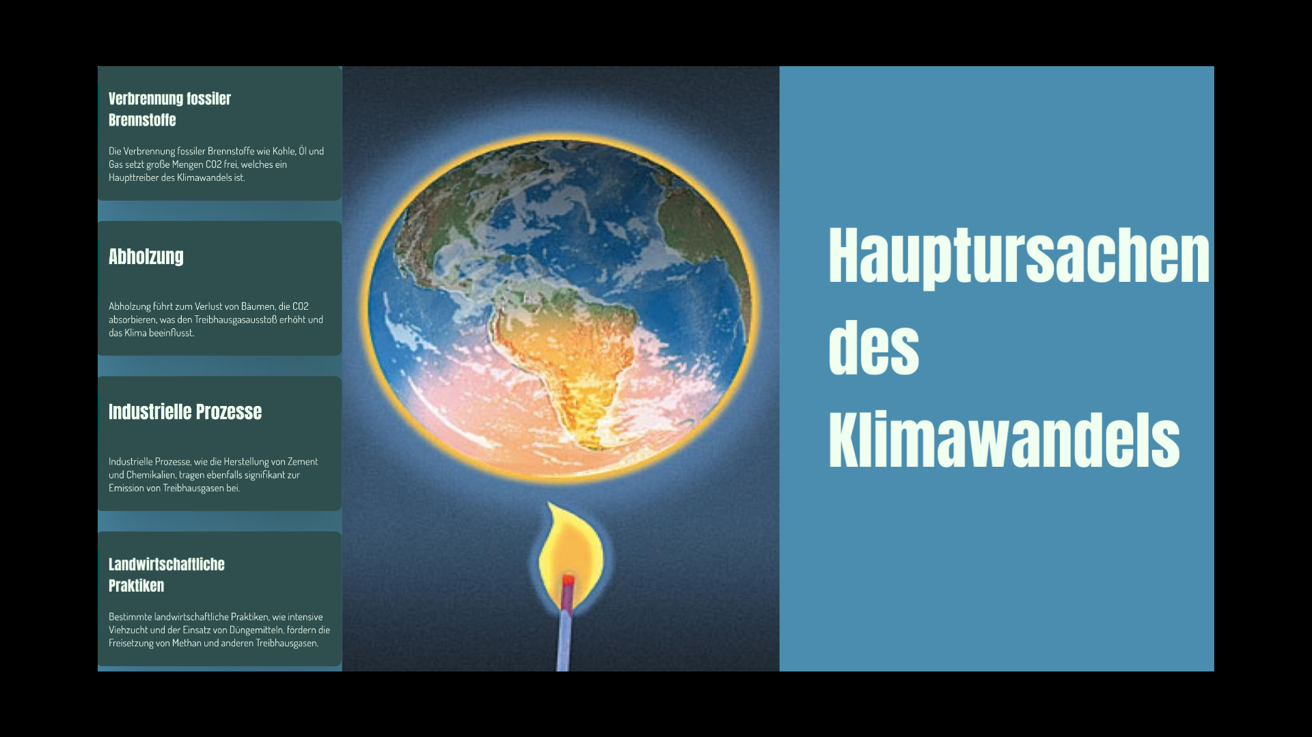


Slide 3
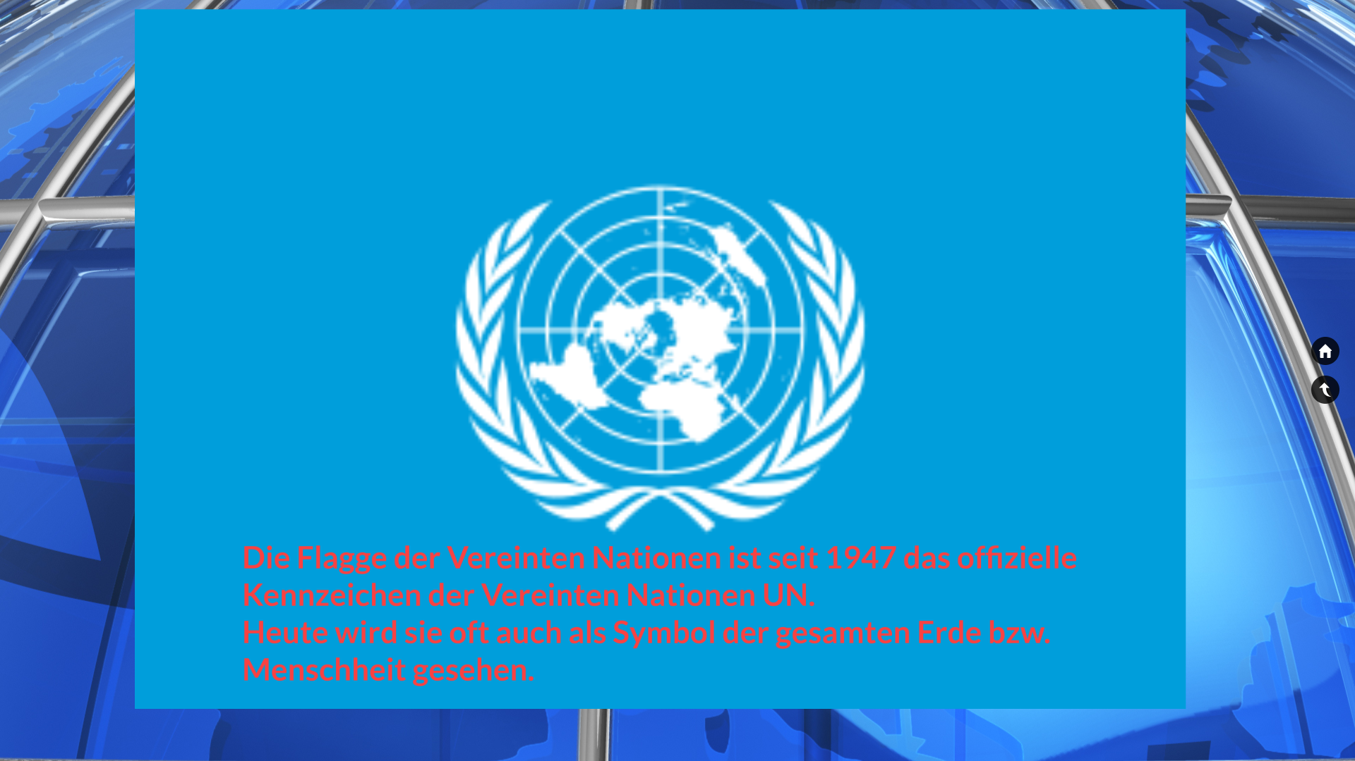
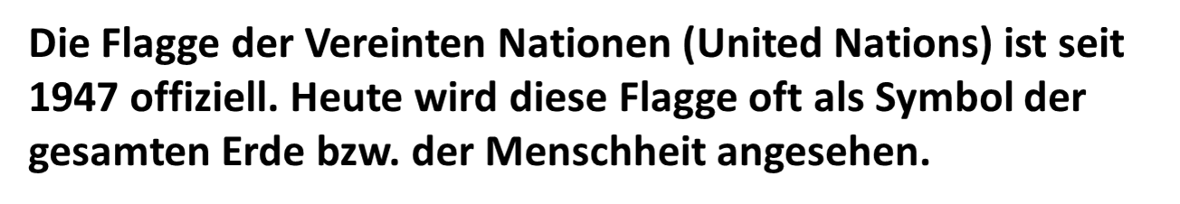

Slide 4
Was sind die Klimakonferenzen der Vereinten Nationen? | UNFCCC
Eine erste „Weltklimakonferenz“ unter dem Dach der UN, die First World Climate Conference
(WCC-1), fand vom 12. bis 23. Februar 1979 in Genf statt und wurde von der Weltorganisation für Meteorologie (WMO) organisiert. Eine weitere Weltklimakonferenz 1988 in Toronto, 1992 Umweltgipfel in Rio de Janeiro.
Seit 1995 treffen sich fast jedes Jahr Regierungsvertreter aus der ganzen Welt zur UNFCCC-Vertragsstaatenkonferenz (COP), um die Aushandlung multilateraler Abkommen voranzutreiben und einen Weg im Kampf gegen die großen Herausforderungen des Klimawandels zu ebnen.
Sehr bekannte COPs sind:
COP im Jahr 1997 - Kyoto - Kyotoprotokoll
COP im Jahr 2015 - Paris - Pariser Klimaabkommen
COP 2025: UN-Klimakonferenz - Belém (COP 30)
Teach COP 30 | Classroom Lessons on Climate Negotiations
Wikipedia UN-Klimakonferenzen
Max Planck: Was-ist-die-weltklimakonferenz-cop
COP, kurz für Conference of the Parties

Slide 5
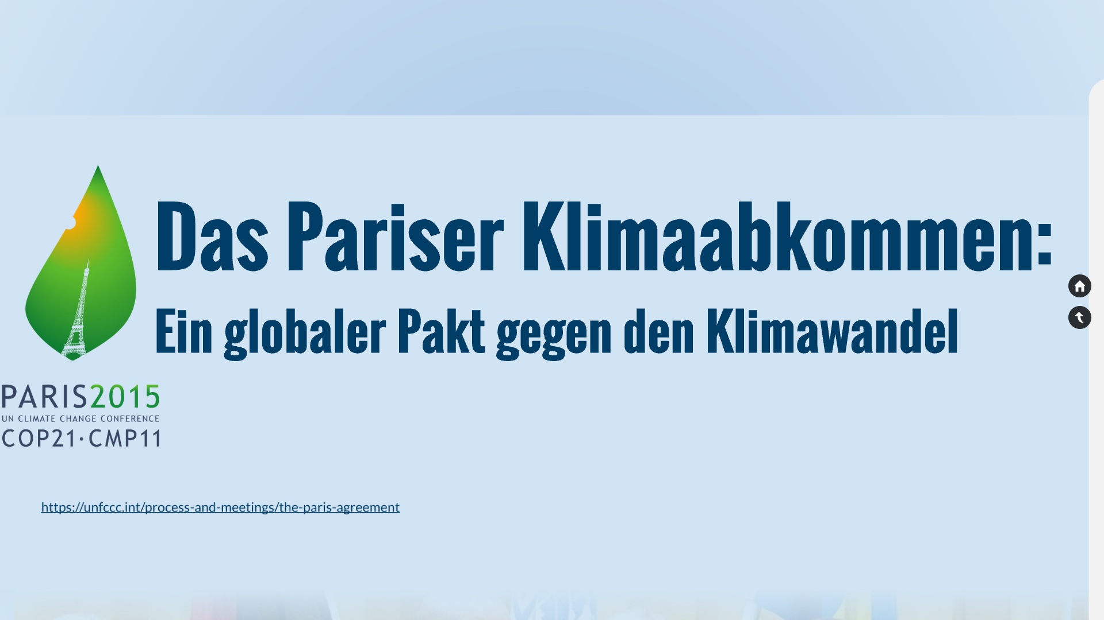

Slide 6
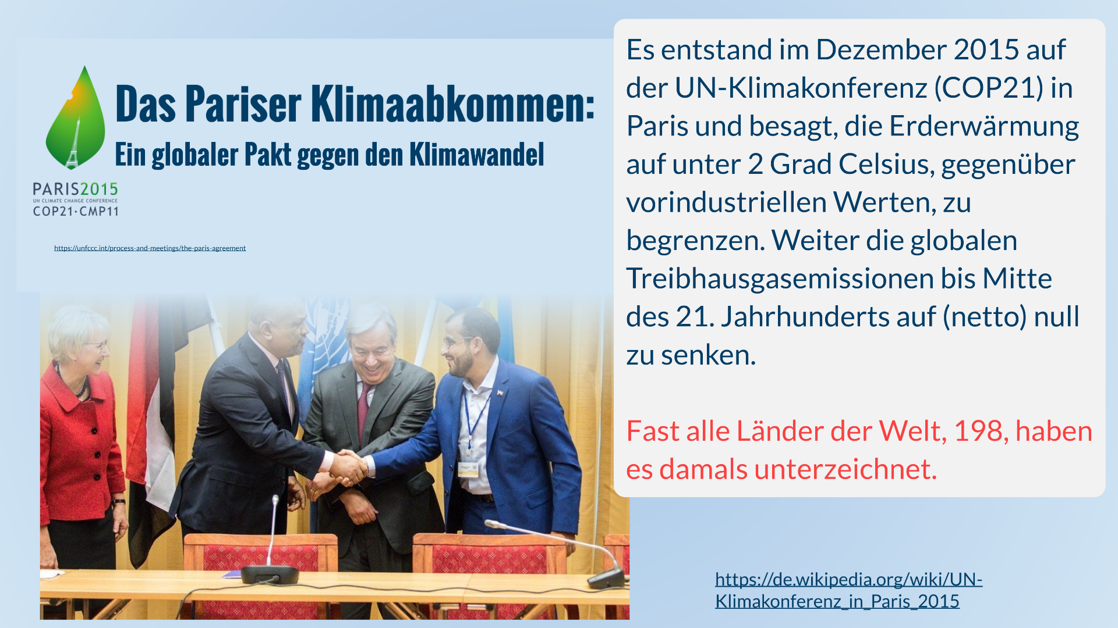

United Nations Paris Agreement
UN-Klimakonferenz in Paris 2015 – Wikipedia

Slide 7
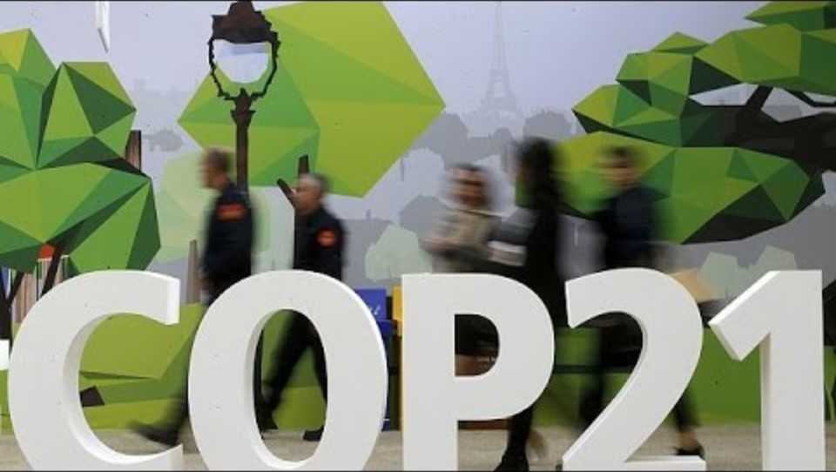
Kurzfilm 2:30 Pariser Klimakonferenz

Slide 8
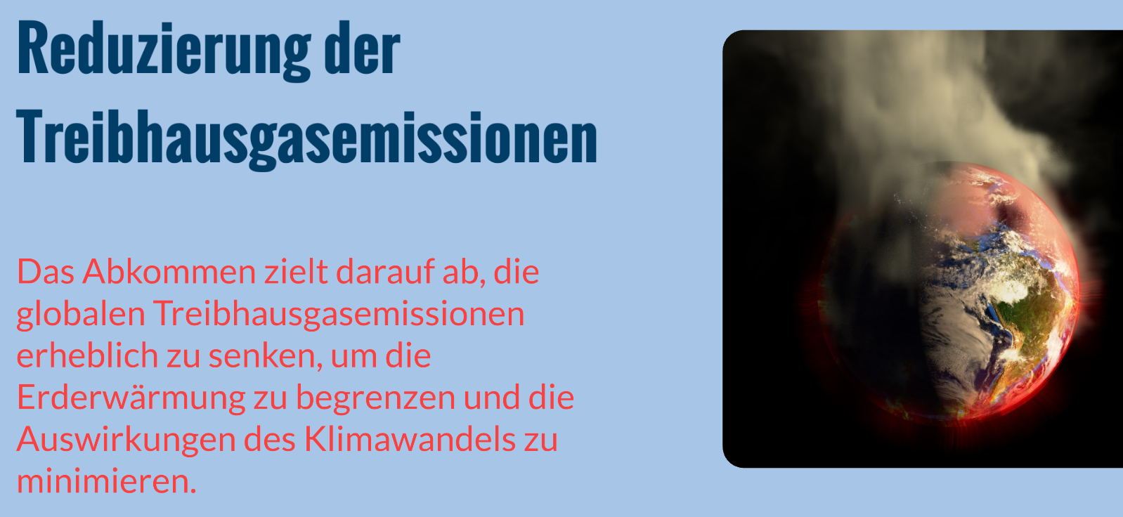
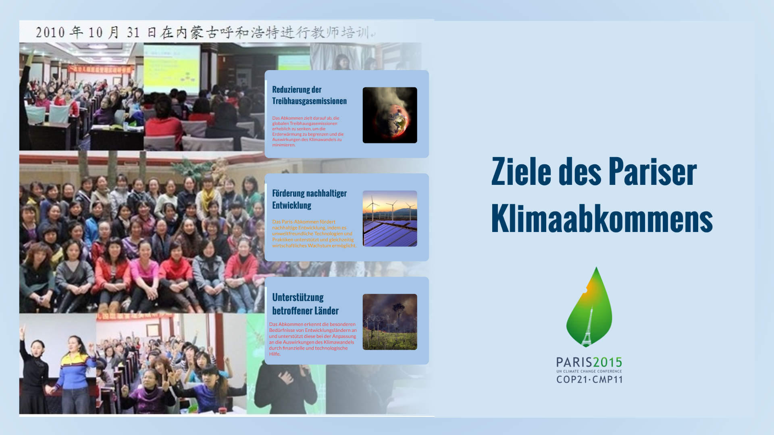
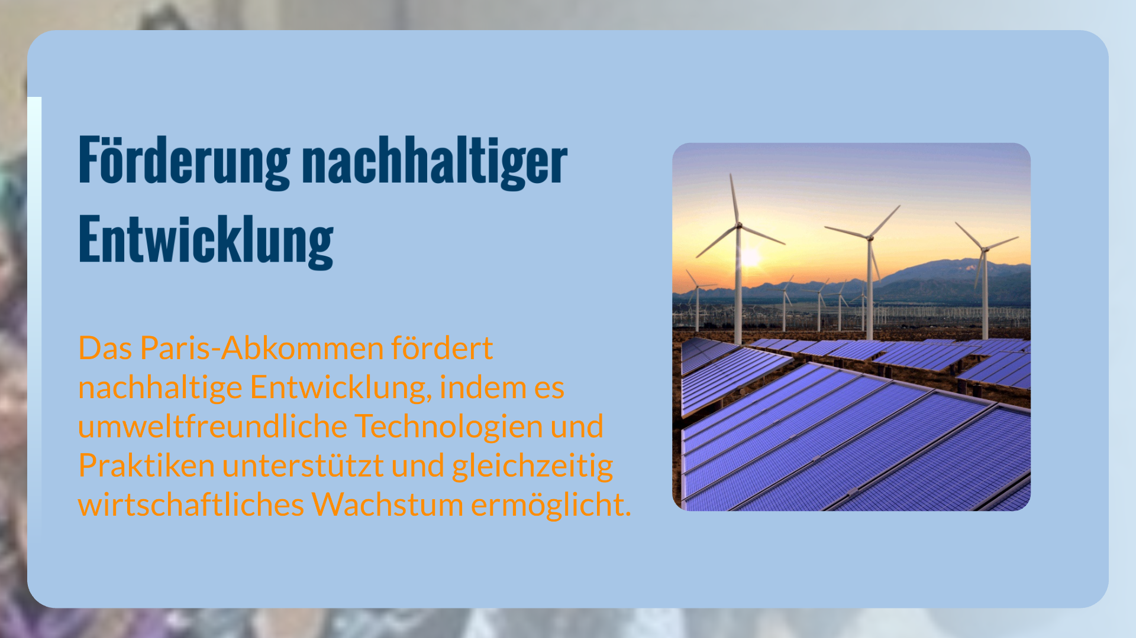
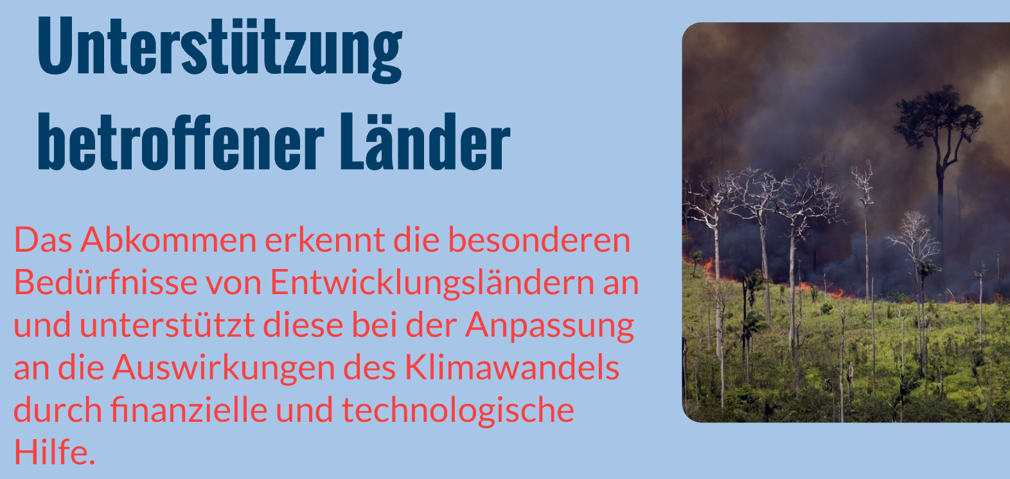

Slide 9
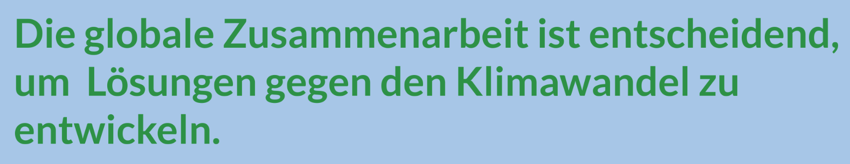
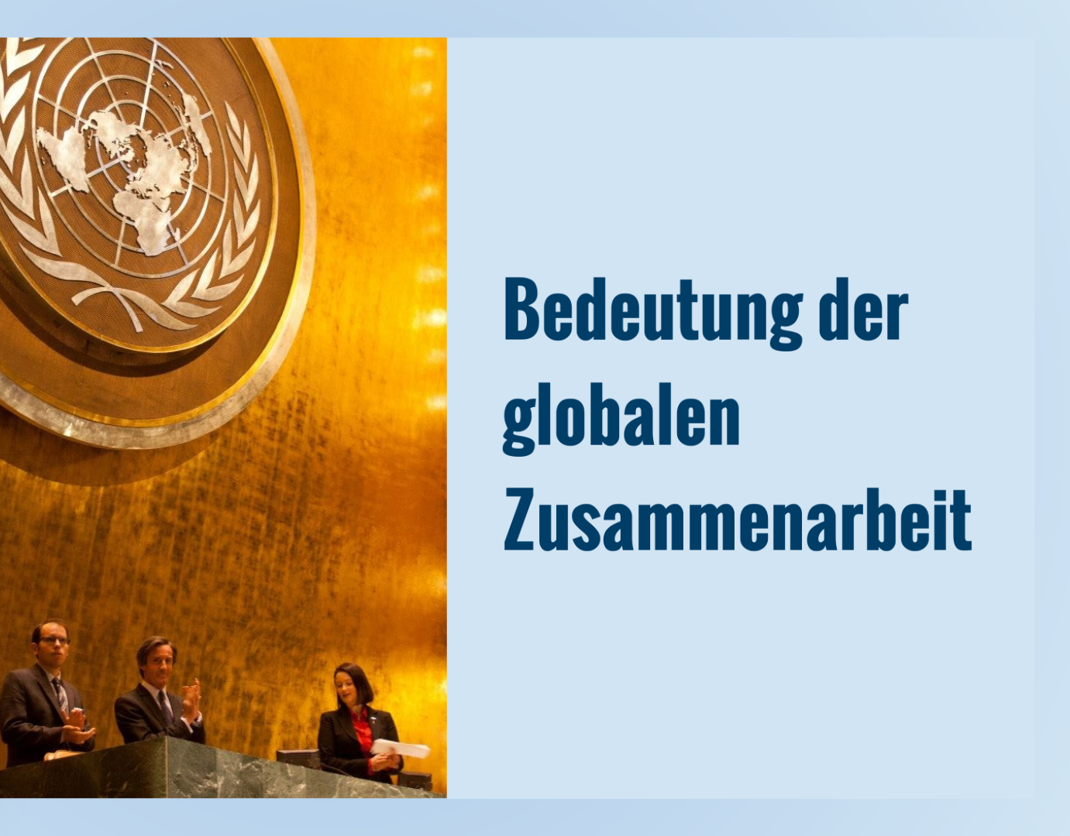
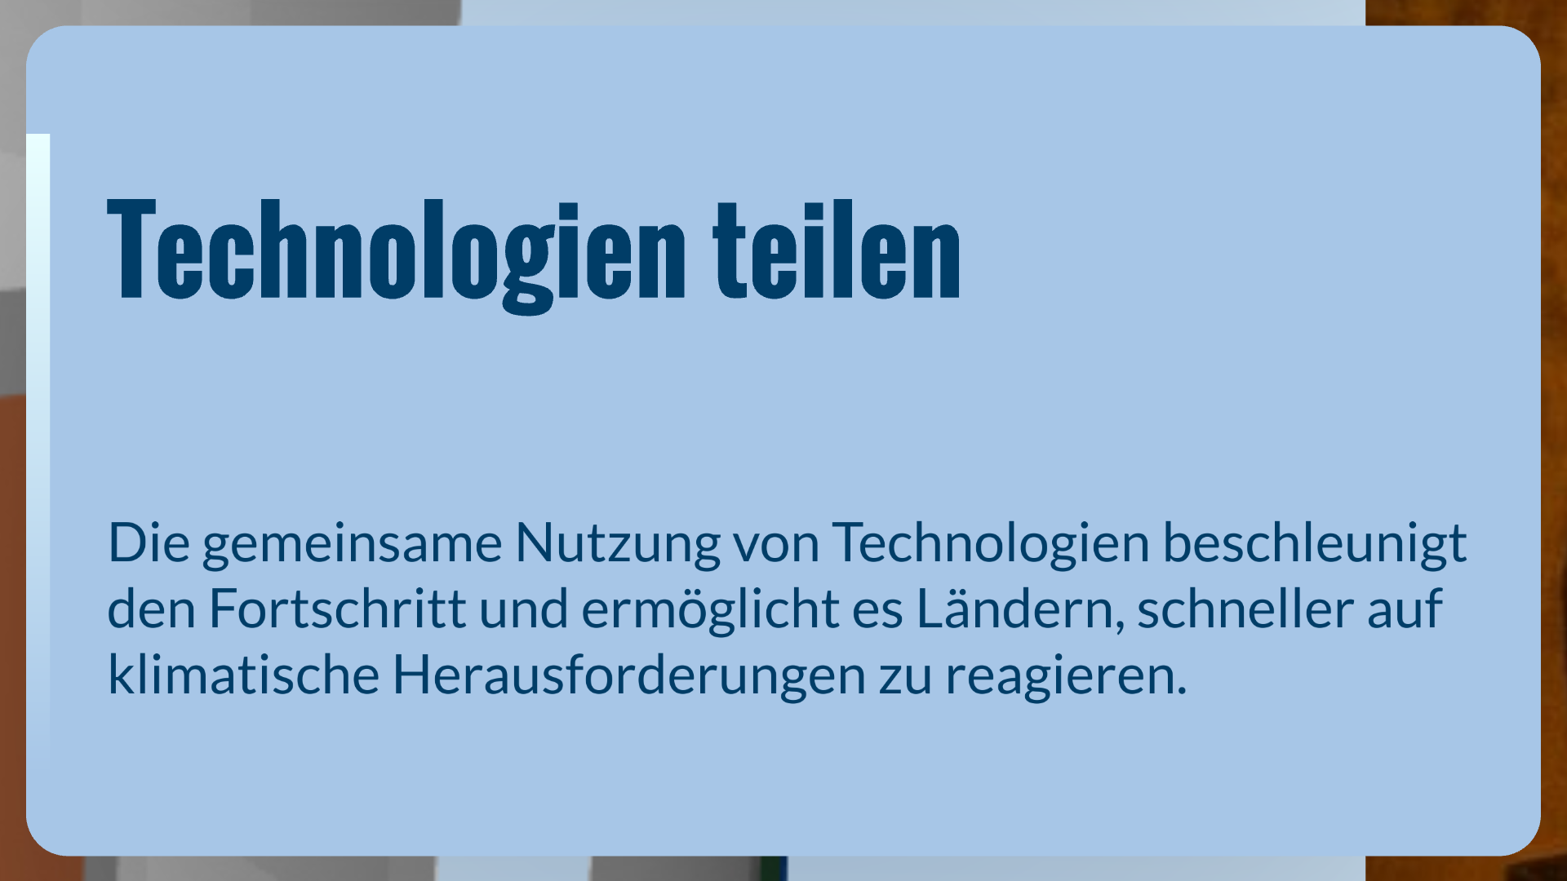
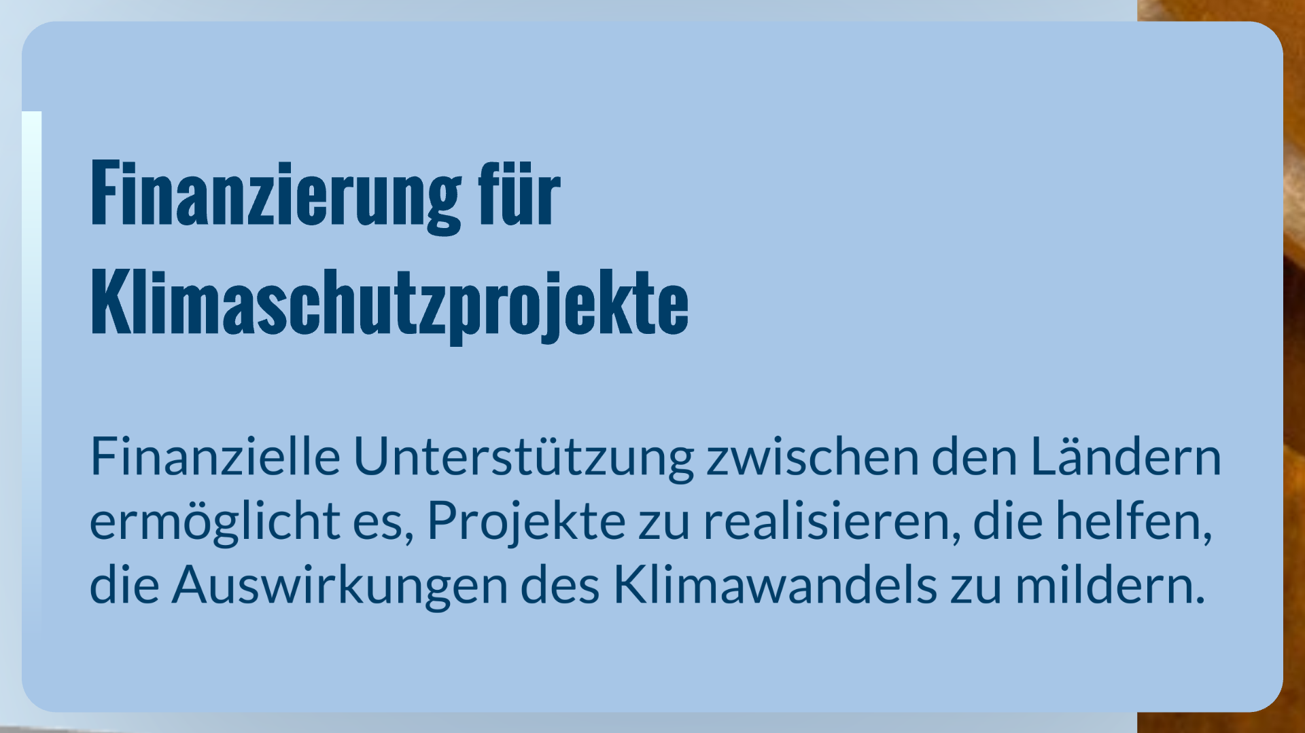

Slide 10
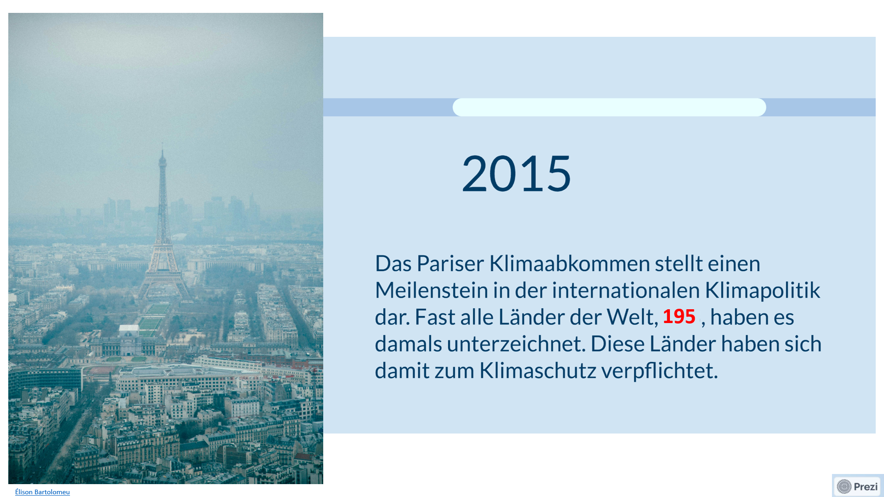

Slide 11
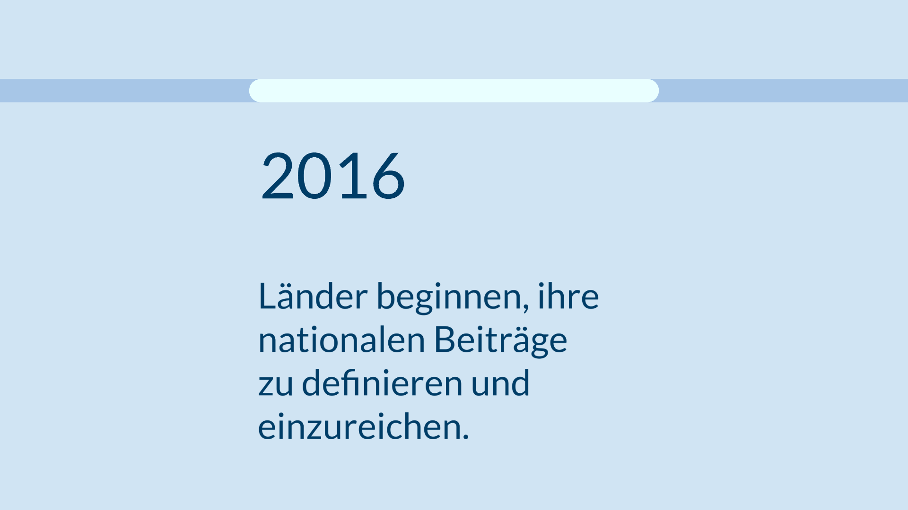

Slide 12
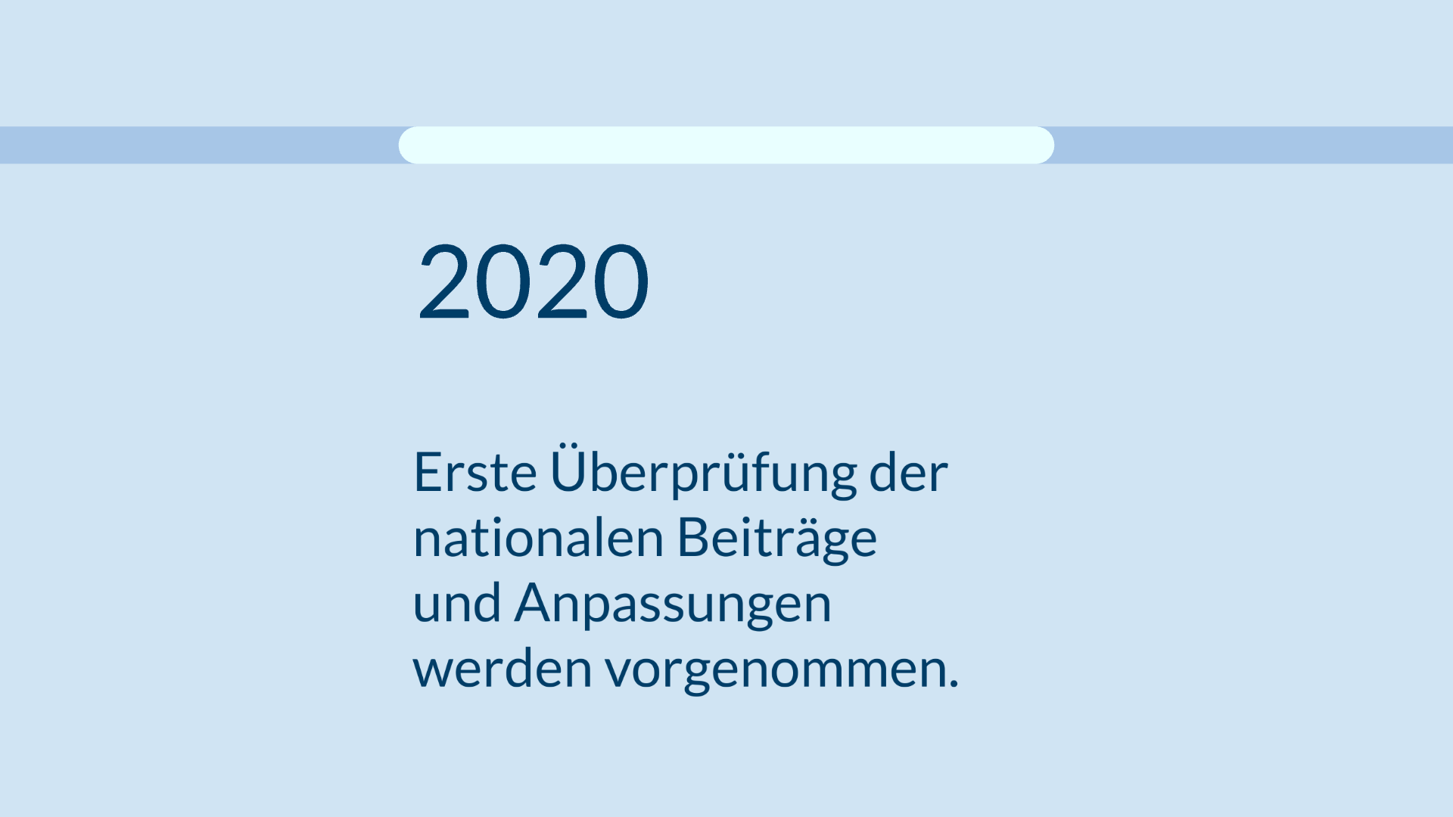

Slide 13
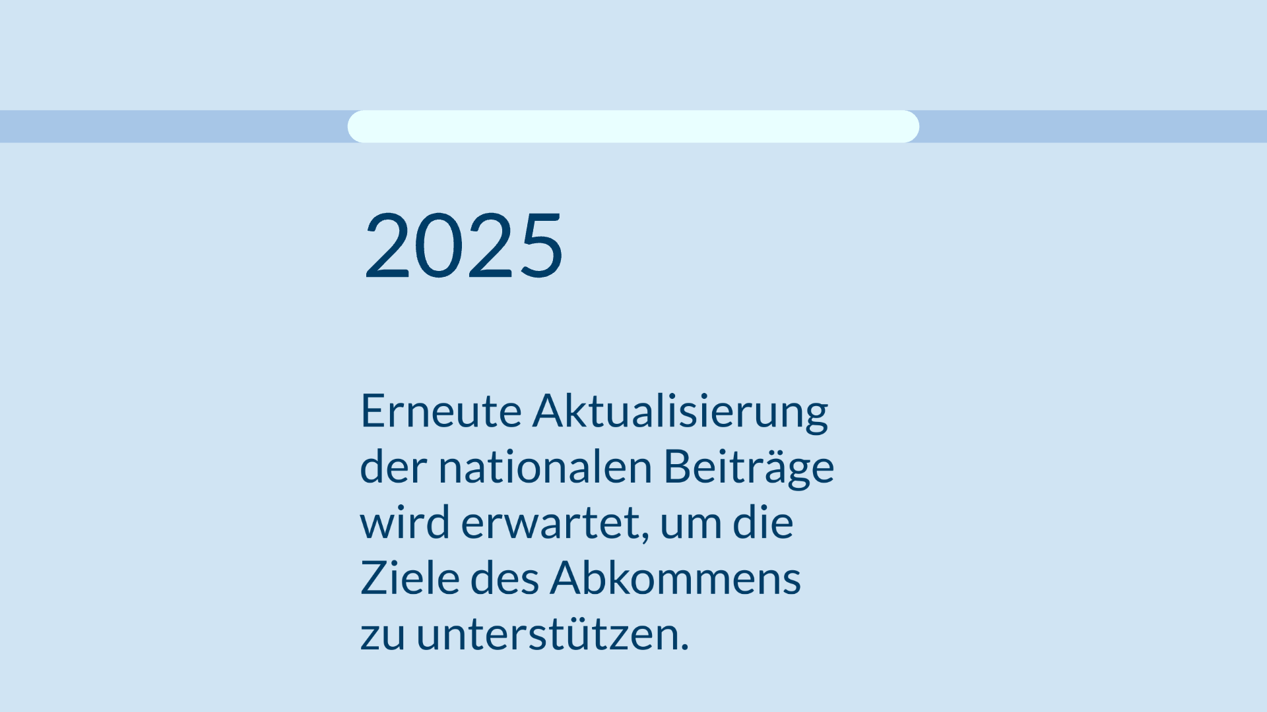

Slide 14
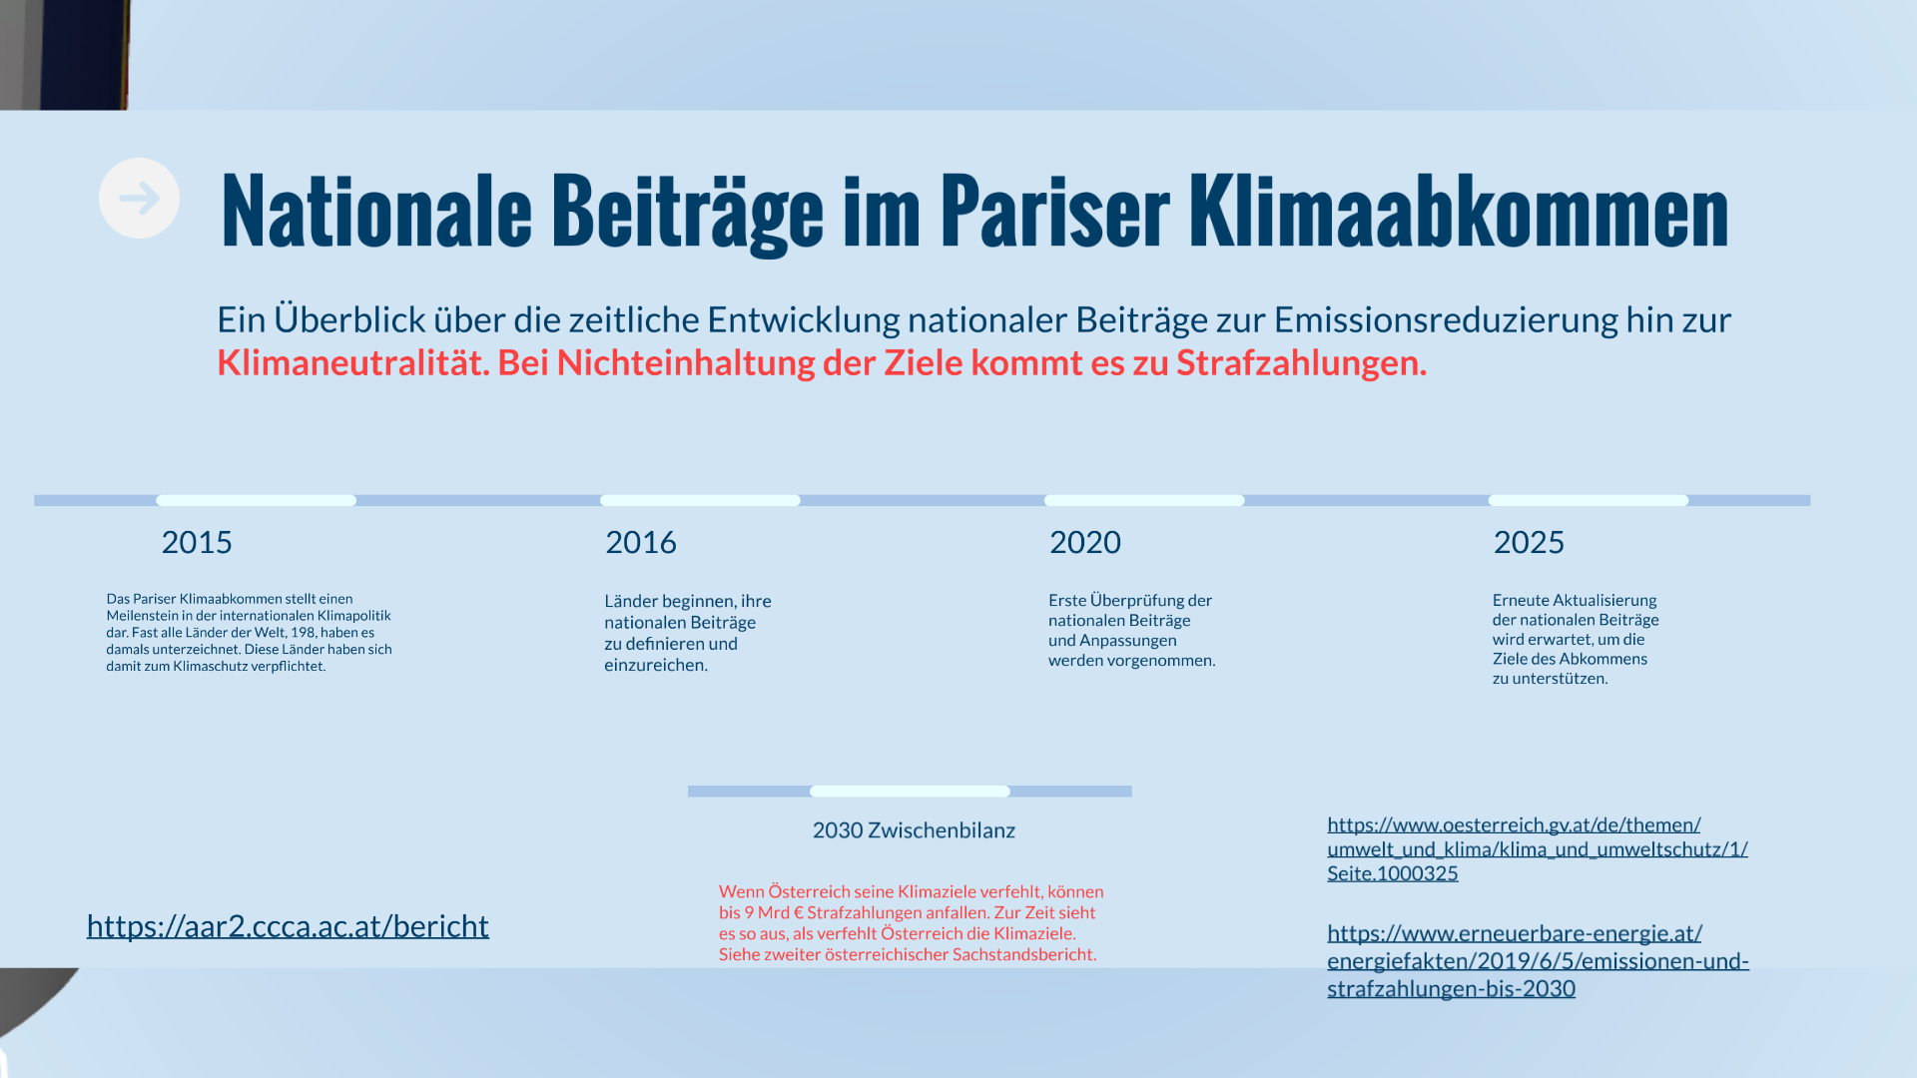
? 2040 bzw. 2050 ?

Slide 15
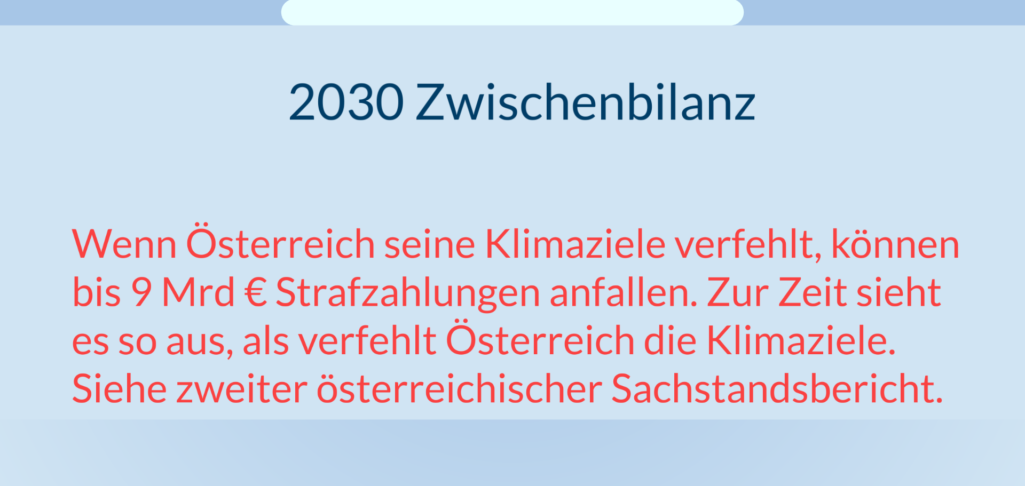
Bericht | AAR2
Österreich und das Übereinkommen von Paris
Emissionen und Strafzahlungen bis 2030

Slide 16

Milliarden-Kosten durch Nicht-Handeln beim Klimaschutz
Bundesministerium für Innovation, Mobilität und Infrastruktur (BMIMI):
Belastung des Staatsbudgets durch Nichthandeln liegt bereits jetzt bei
5,4 bis 7 Mrd. Euro pro Jahr ! Link: infothek.bmimi.gv.at
Studie zeigt: Klimaschutzmaßnahmen sind sechs Mal günstiger als Nichtstun!
Es wurden konkreten Auswirkungen der Klimaerhitzung auf die Wirtschaft erforscht, Kettenreaktionen berücksichtigt und der enorme wirtschaftliche Schaden beziffert.
Wenn heute gehandelt und das Zwei-Grad-Ziel eingehalten wird, sind die Kosten der Klimaschutzmaßnahmen 6-mal günstiger sind als Nichtstun.
Andernfalls droht ab 2050 ein wirtschaftlicher Verlust von 60 Prozent.
Die Weichen müssen dafür heute gelegt werden.
Link: myclimate Österreich Link myclimate Studie

Slide 17
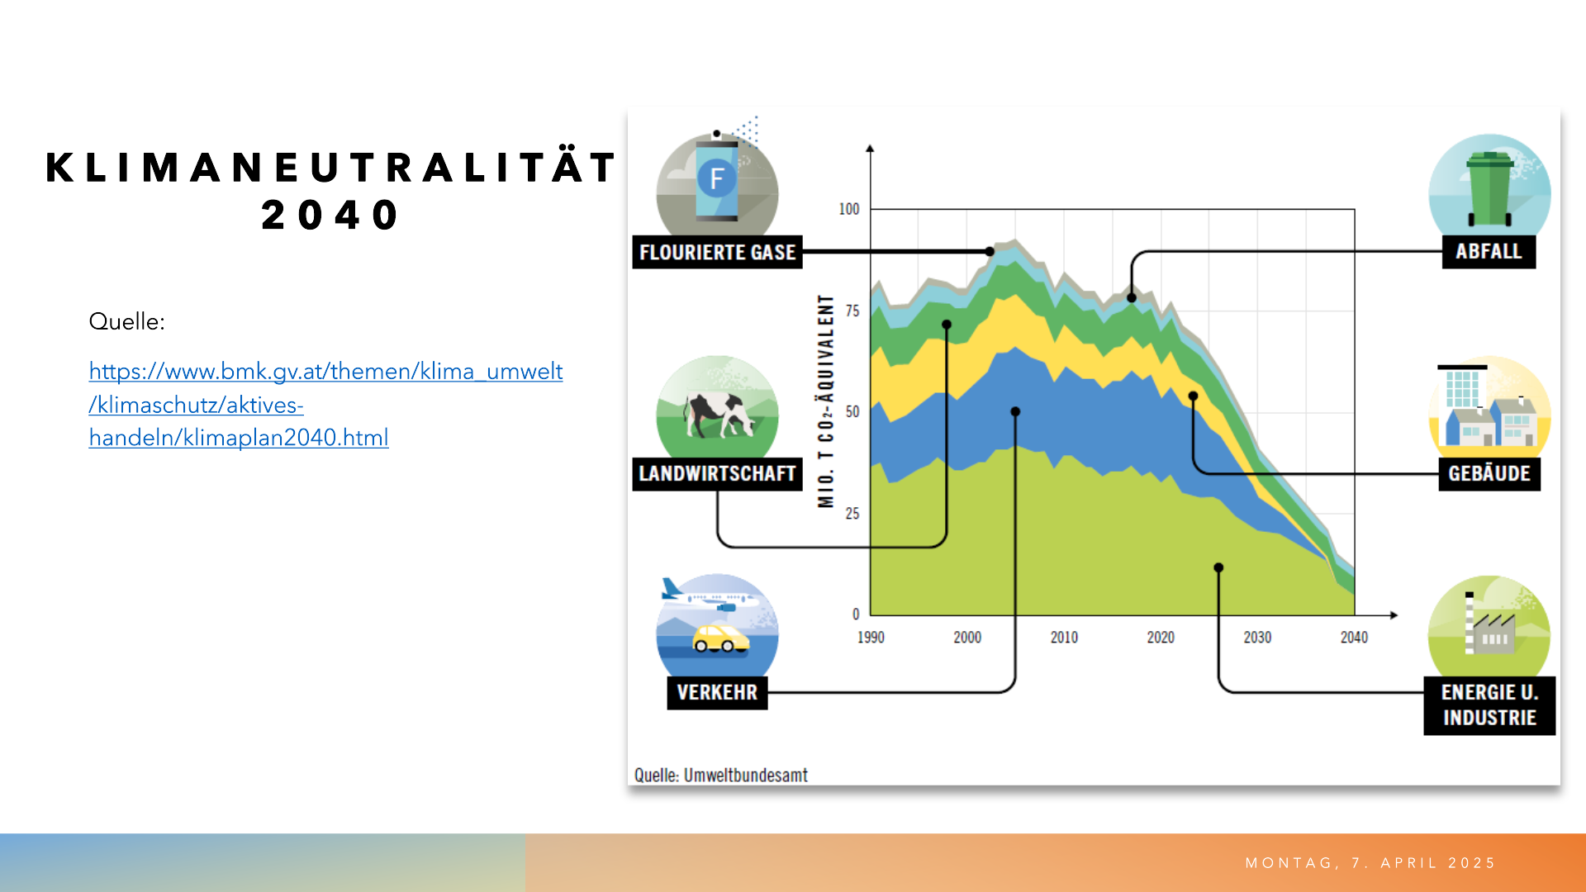
https://www.bmk.gv.at/themen/klima_umwelt/klimaschutz/aktives-handeln/klimaplan2040.html
Österreich hat bis 2040 noch viel zu tun.
Keinen Klimaschutz zu machen wäre in jeder Hinsicht teurer.

Slide 18
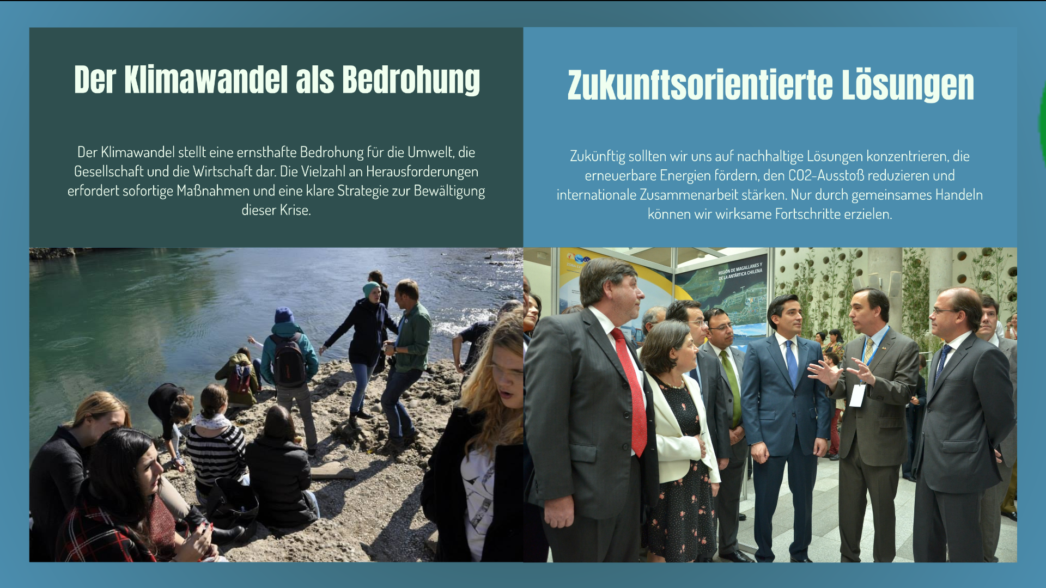

Slide 19
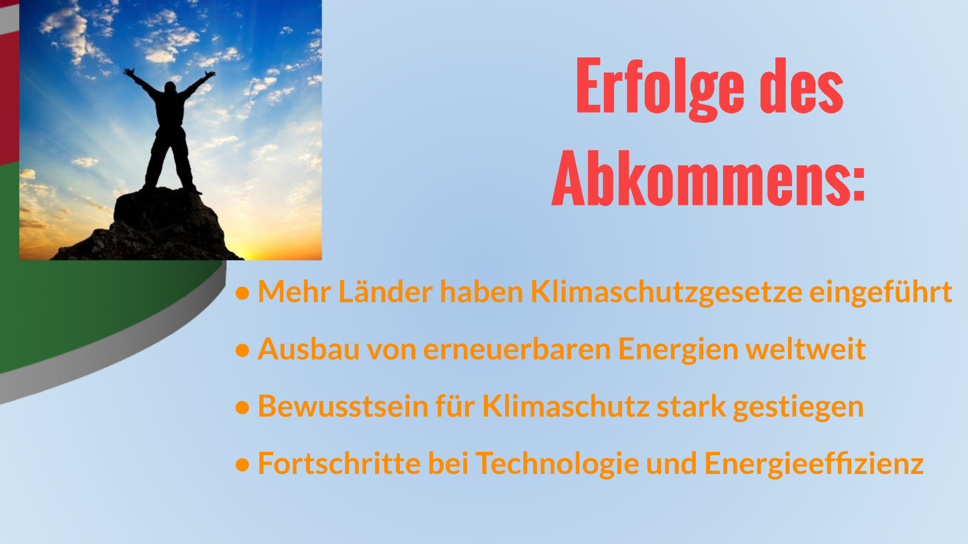

Slide 20
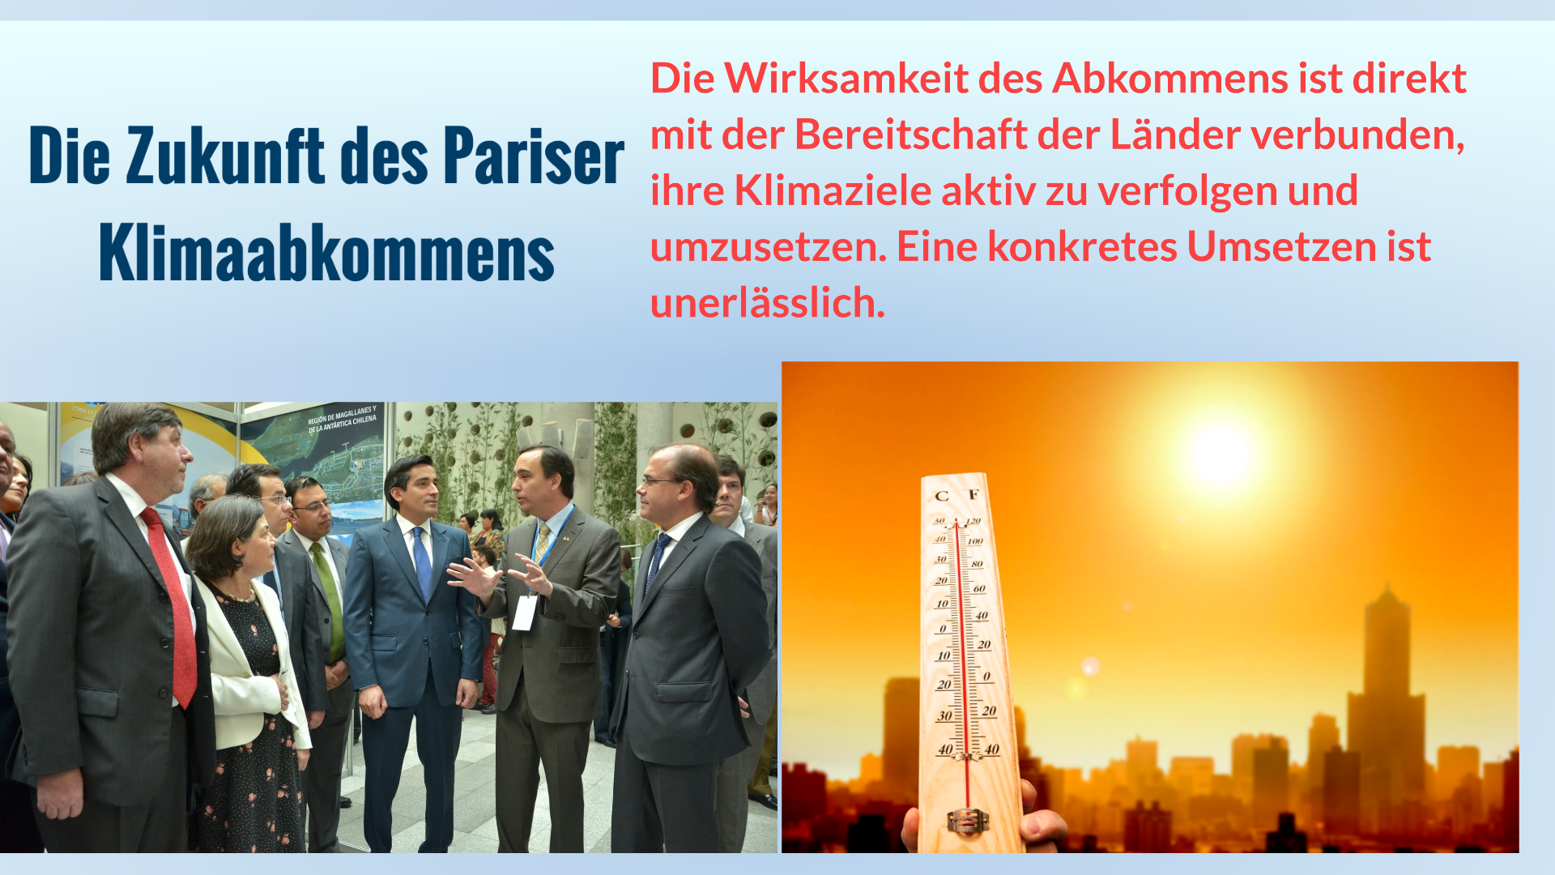

Slide 21
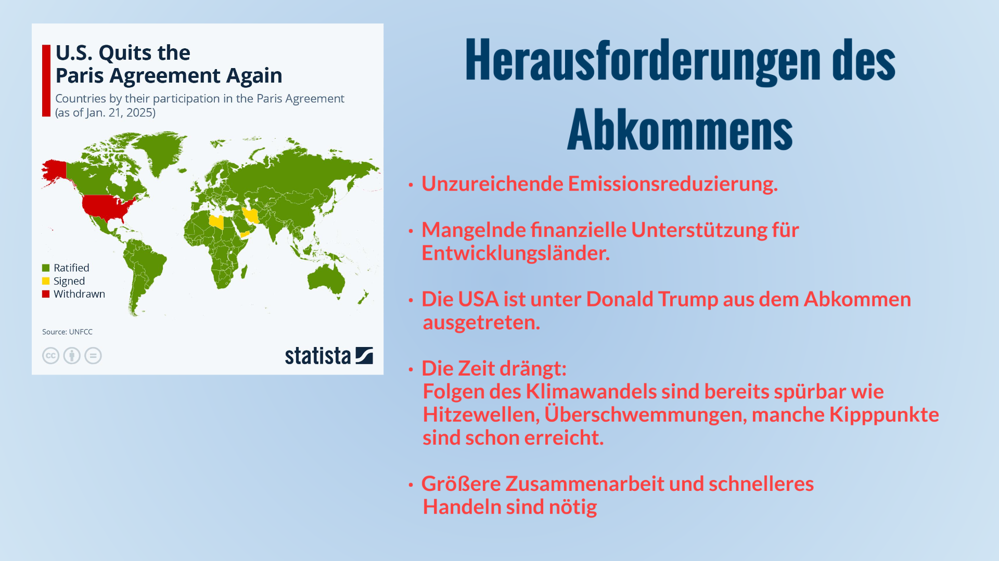

Slide 22


Slide 23
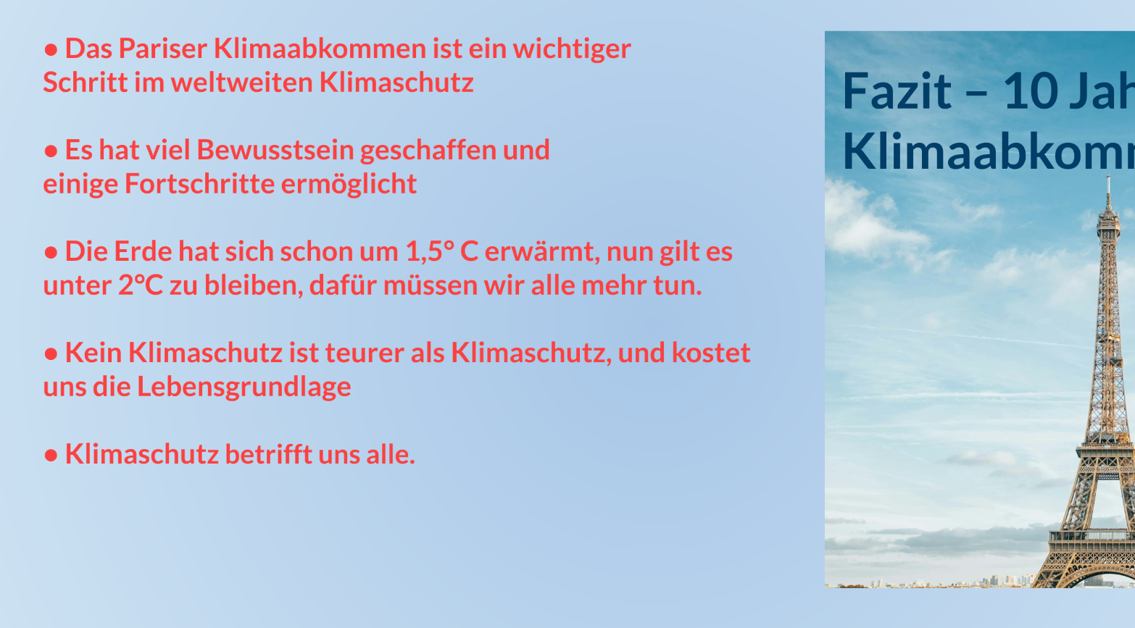

Slide 24
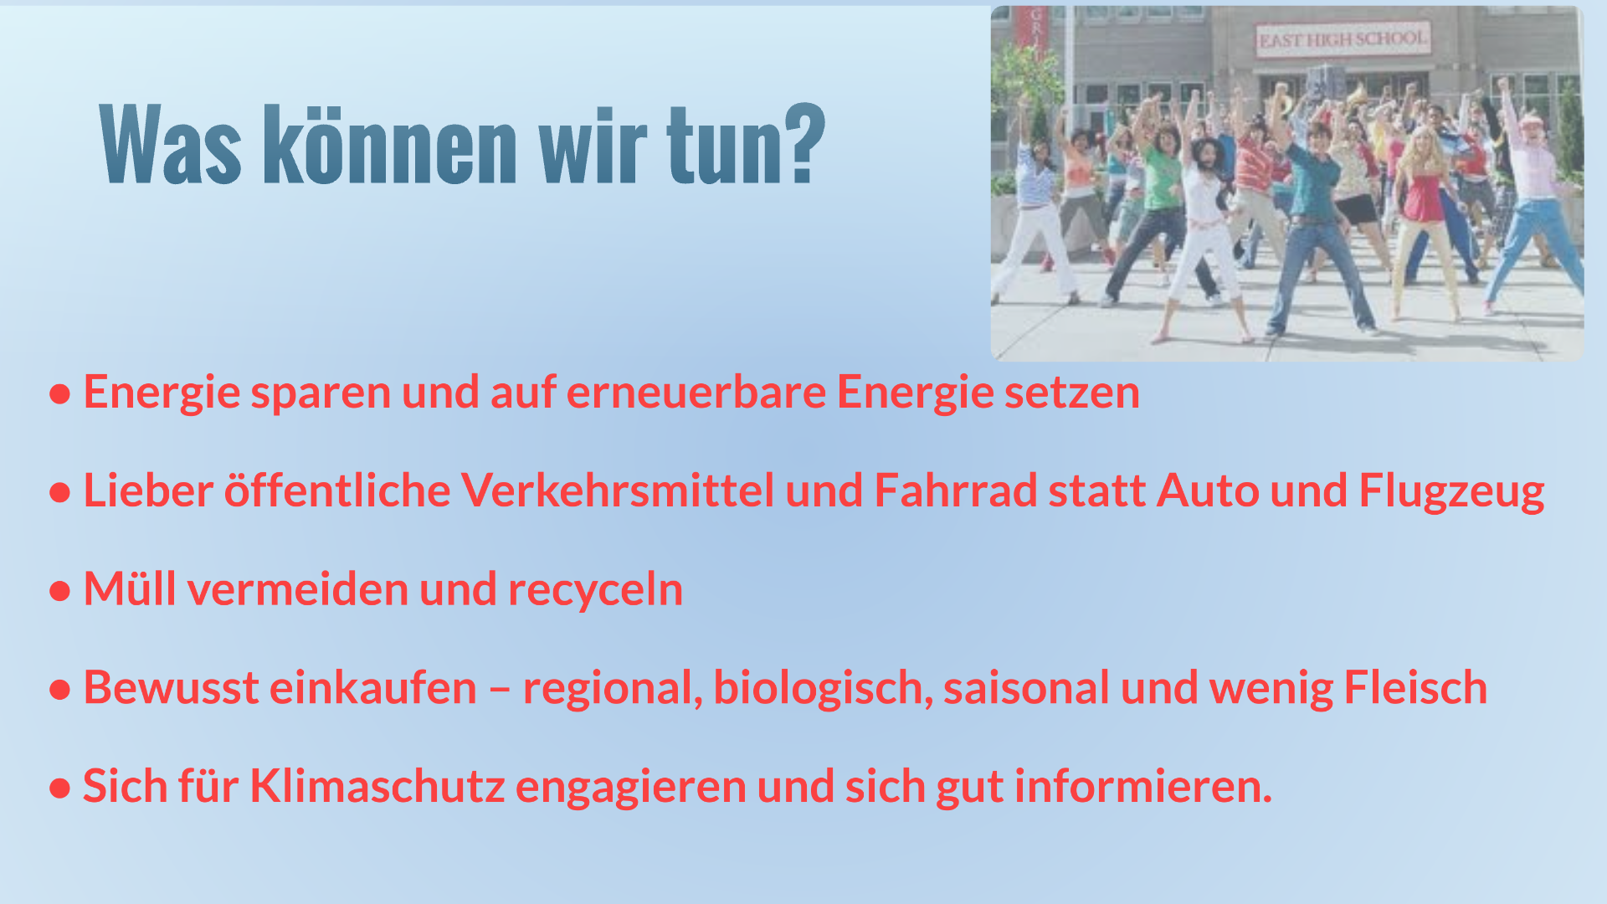
Bastelbogen Eiffelturm braun, weiß oder blau-rot strichliert! pdf

Slide 25
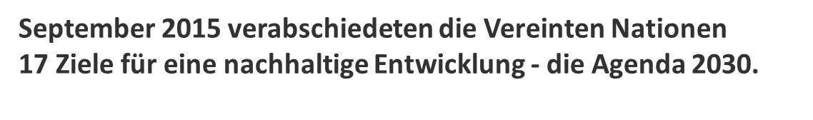

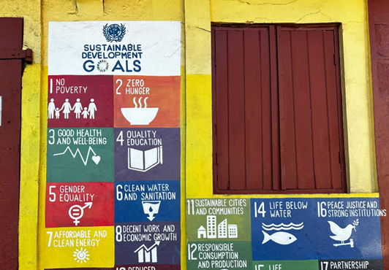

Slide 26
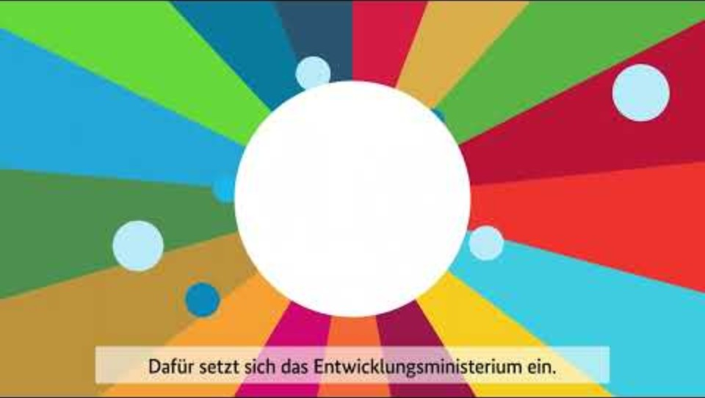
Agenda 2030 von der UN 17 SDGs Kurzfilm 3min

Slide 27
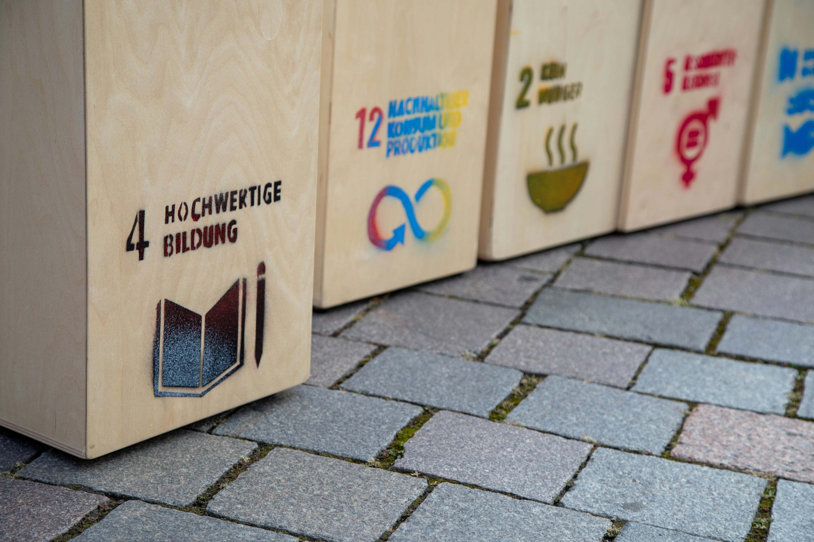
Unsplash
17 SDG- Taten
Spiel SDG Rad Klick hier zum Spielen
SDGs Bastelwürfel

Slide 28


